Slide 1


ForkGraph:Cache-Efficient Fork-Processing Patterns on Large Graphs
大型图上的缓存高效分叉处理模式
汇报人丨谈安东 时间丨2022年12月

Slide 2
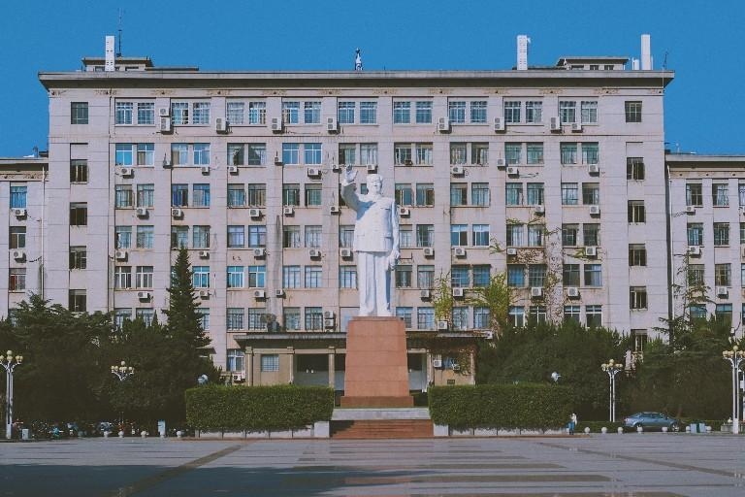


目录
CONTENTS
1
研究背景
2
系统设计
3
实验结果
4
总结和展望

Slide 3
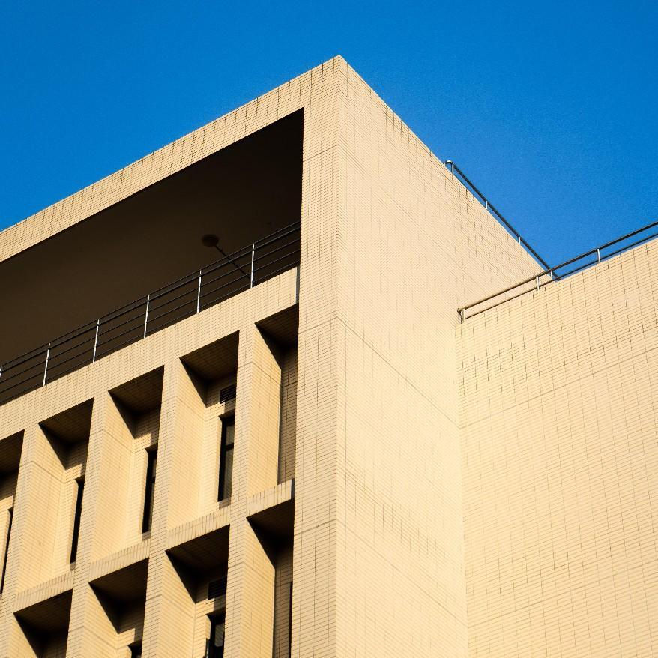
P
01
研究背景
Preliminaries

Slide 4
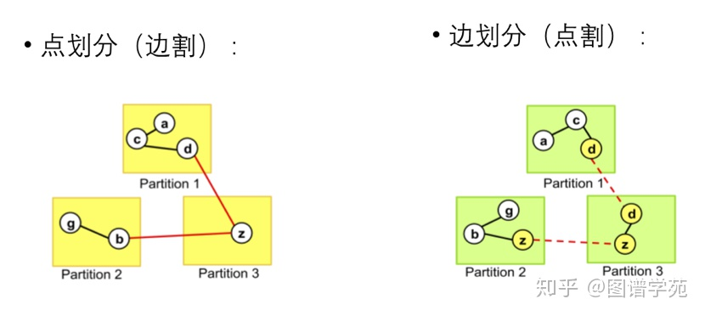
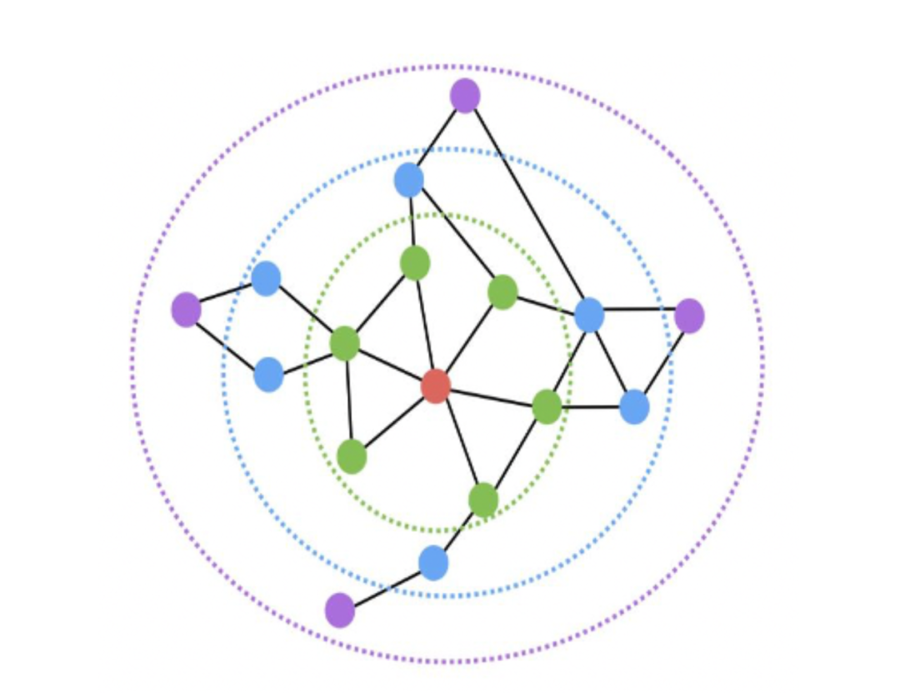
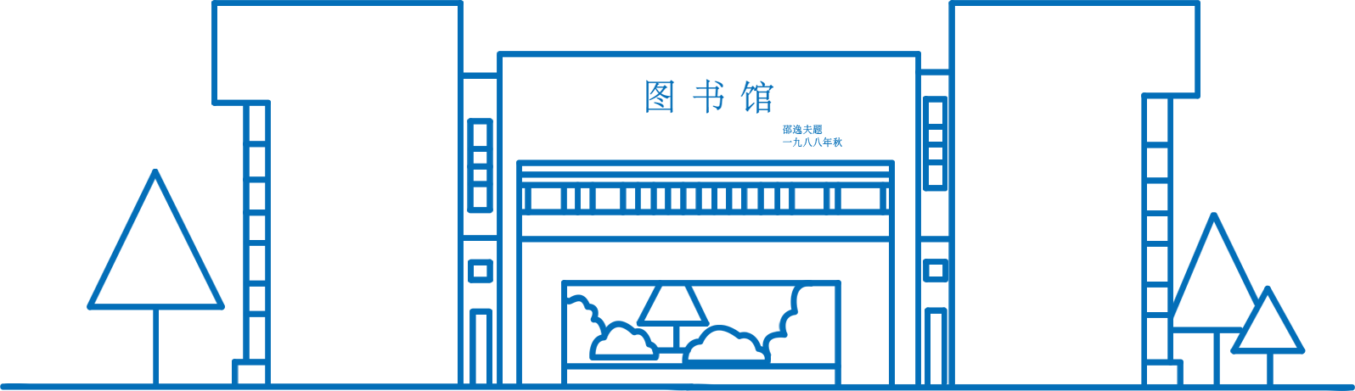
P
预备知识
Preliminaries
图划分
图G的划分规划是将V划分为|P|不相交的顶点集。图G的分区P_{i}是G在具有1个≤i≤|P|的第i个顶点集上的子图。VP_{i}和EP_{i}分别表示P_{i}的顶点集和边集。特别是EP_{i}={e(u,v)∈E|u∈VP_{i}}。
分叉处理模式查询（FPP）
给定一个图G=(V,E)，由Q={q1，q2，...，q|Q|}表示的FPP查询是一组图查询，它们是从图G上的源顶点src1，src2，...，src|Q|∈V同时启动的同构图查询（查询中心性，个性化页面排名等）。其中|Q|表示查询数量。

Slide 5
P
预备知识
Preliminaries
一个FPP查询可以有许多在图中随机传播的操作，如多阶扩散，近邻分布，关联画像与特定邻居搜索等。FPP查询操作表示为(q_{i},v,val)，以定义在顶点v处属于q_{i}的操作，其值为(s)val。
FPP查询
图的操作
例如，在SSSP查询q₁中，每个顶点v都赋有一个属性，该属性表示从源顶点src₁到v的最短路径的长度；到顶点v的操作包含从src到v的路径的长度l，记为(q₁，v，l)。如果l比现有最短路径更短，我们将使用该操作更新顶点的属性，并对该顶点的邻居生成新的操作。
一般式表示为(q_{i}, v, l)=min(q_{k}, v, l)，其中k∈[1,i]，且k∈N₊.

Slide 6
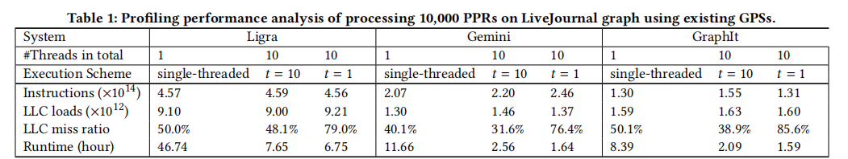
P
开发动机
Motivations
LLC miss
大量LLC缺失是现有图处理系统性能瓶颈。
对不同的图处理系统进行观察发现，尽管使用t=1配置的执行通过利用查询间并行性获得了
最佳的性能，但它们存在很高的LLC（末级缓存)缺失比。
FPP查询之间的这种不协调的内存访问会导致严重的LLC缓存缺失。
Notes:
首先，大量LLC的缺失是性能的瓶颈。当使用这三个GPSs评估10,000个PPRs时，我们观察到，当利用查询内并行性（𝑡= 10）时，停止的内存周期为34−40%在内存单元中花费的总时间的40%。当利用查询间并行性（𝑡= 1）时，该百分比将增加到55%。内存停滞主要是由于有限LC的失误，对性能造成了瓶颈。因此，我们在本工作中重点关注多层缓存中的LLC。
其次，在现有的gps中利用查询间并行性会带来不协调的内存访问，从而导致更多的LLC丢失，这限制了查询间并行性的潜在好处。图1显示了通过改变10核机器上的𝑡值，对GPSs的性能和LLC失败的数量的评估。图1a显示，通过设置𝑡=1来利用查询间的并行性比其他设置更好，这主要是因为减少了线程之间的同步和锁定开销，以及线程之间更好的负载平衡。然而，如图1b所示，随着𝑡从10变化到1，LLC缺失的缺失总数显著增加（高达2.1×）。
由于查询间并行性下的线程用图的不同部分填充CPU缓存，FPP查询之间的内存访问会导致高LLC缓存丢失，并限制了查询间并行性的潜在好处。。

Slide 7
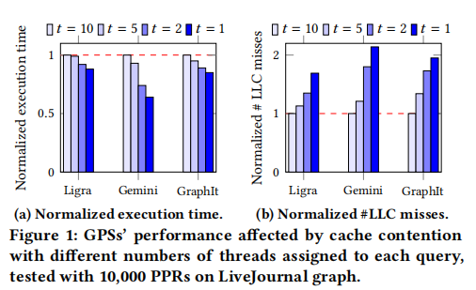
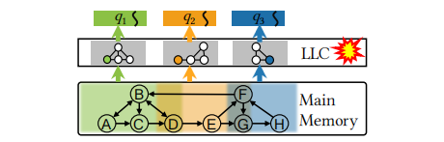
P
开发动机
Motivations
内存访问不协调
在现有的图处理系统中利用查询间并行性会带来不协调的内存访问，从而导致更多的LLC丢失，这限制了查询间并行性的性能。
您的标题
FPP查询对图的不协调操作的场景如图所示。在本例中，一个GPS同时处理三个FPP查询，每个查询都有一个线程共享LLC。由于线程是独立处理FPP查询的，因此它们相互竞争于存储图的不同部分的有限缓存。这将导致严重的缓存抖动，并降低处理FPP的性能。
Notes:
缓存抖动 ，多处理器系统中若干缓存之间为了保证缓存一致性要直接通信，如果内存总线忙于其他缓存事务，需要通信的缓存就必须等待其他缓存通信（更新访问）之后才能通信，这种等待就是缓存抖动。缓存抖动会降低系统的性能。缓存抖动是典型的多处理不能维持其他处理器关系而导致的问题。

Slide 8
P
开发动机
Motivations
ForkGraph设计
图划分
分区优化
适用领域
本文所介绍的系统ForkGraph用于处理多核机器上内存图FPP。其核心设计是基于一种新的在图上的缓冲执行模型，通过协调FPP查询对图的操作，从而利用FPP查询之间的局部性和共享机会。
具体来说，将图数据划分为LLC大小的分区，并将每个分区与缓冲区关联，以将查询的操作存储到分区。我们动态地调度一个分区来处理，缓冲操作在缓存常驻图分区上批量执行。
进一步需要开发更高效的分区内与分区间的优化处理策略。第一个是基于优先级的调度，以选择可以导致快速收敛的分区。第二种是产生优化，提前终止查询的分区内处理，以减少冗余工作。
目前，ForkGraph支持FPPs中常用的查询列表，包括BFS、DFS、SSSP、PPR和RW等算法。还可以轻松地自定义实现更基本的查询类型，以支持其他基于FPP的图形应用程序。

Slide 9
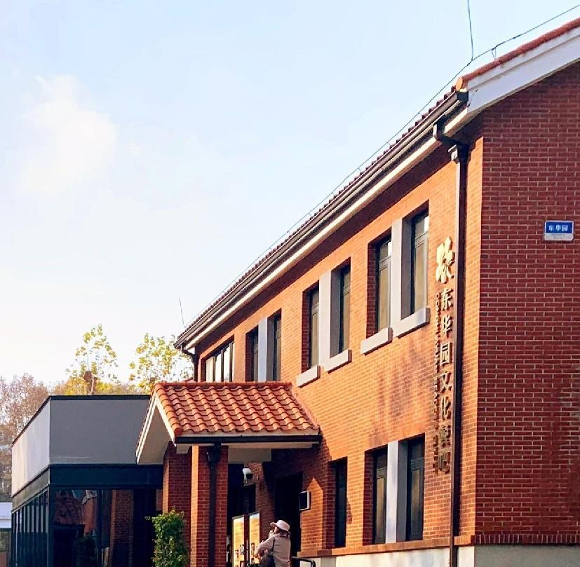
P
02
系统设计
Motivations

Slide 10
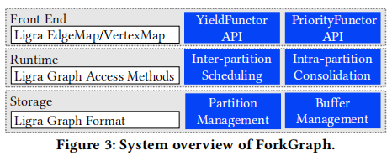
P
结构设计
System Architecture
ForkGraph系统概述
· 如图显示了ForkGraph的体系结构。
· ForkGraph扩展了Ligra框架，包括前端层，运行层和存储层三个层次。
· 它提供了两个非常简单的API：顶点映射和边映射，分别用于用户在顶点和边上定义的函数。
前端层，包括一些Ligra API
运行层，包括图划分方法，调度与整合等
存储层，包括图分区与管理等
Notes:
在Ligra之上，我们向用户公开了两个用户定义的api，包括生成函子和优先级函子，用于定制分区间调度的逻辑。我们还在Ligra的运行时添加了分区间调度和分区内整合，也在Ligra中重用了高效的图存储和对边/顶点的访问方法，它采用了流行的CSR（压缩稀疏行）格式来存储图。基于网格的有效存储，我们添加了图分区和缓冲区管理。

Slide 11
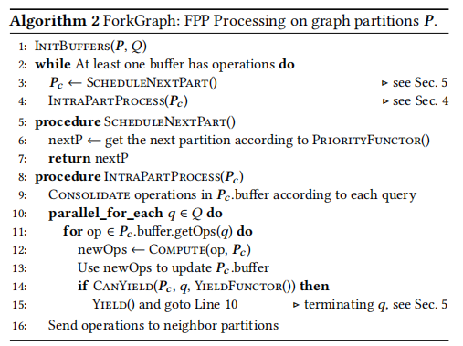
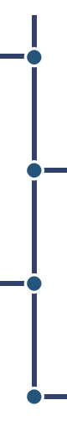
P
结构设计
System Architecture
第1行ForkGraph为每个分区初始化一个缓冲区，它是一个动态大小的连续内存空间。
第4行调用𝑃𝑐内部进程来处理调度分区𝑃𝑐中的缓冲操作。
第10行“并行”执行不同的查询。
第14行ForkGraph监控对查询𝑞的处理，并采用启发式函数，提前终止对𝑞的处理，以提高工作效率

Slide 12
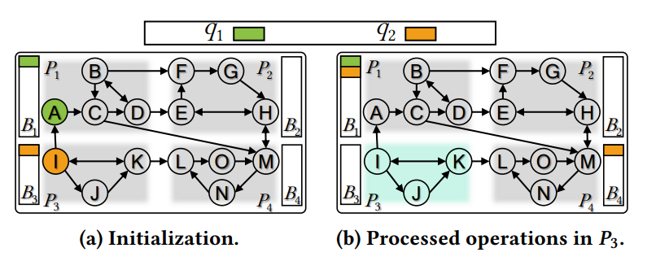
P
缓冲区设计
System Architecture
图4b显示了处理𝑃3后的状态。ForkGraph将操作发送给邻居分区𝑃1和𝑃4，如它们的缓冲区𝐵1和𝐵4所示。
重复此过程，直到所有缓冲区都为空为止。
Notes:
ForkGraph处理两个SSSP查询𝒒1和𝒒2分别从顶点A和I开始，如突出显示。

Slide 13
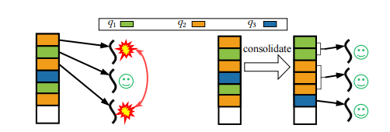
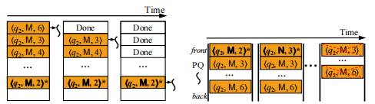
P
分区内处理
Intra-Partition Processing
分区内处理
合并前 合并后
不用优先级函子 使用优先级函子
假设有三个线程。在不整合的情况下，线程会在缓冲区中获取操作并同时处理它们。当两个线程处理来自同一个查询q2的操作时，我们需要应用原子操作来解决潜在的读写冲突。
通过合并缓冲的操作来执行操作并将属于同一个查询的那些操作分配给一个线程，从而以无原子的方式执行操作处理。
在SSSP中不使用和使用优先级函子的处理操作中的冗余度的比较。我们使用 ∗突出显示具有最优值的操作。
Notes:
图6给出了一个处理SSSP查询的合并操作的示例，其中我们可以利用用户定义的优先级函子来减少冗余操作的数量。在没有优先级化线程的情况下，逐个获取处理操作。具有最显著值的操作可以位于缓冲区的任何位置。例如，𝑞2，M，2包含最优值，并在图6a中的许多其他操作之后进行排队。𝑞2、M、2之前的操作都为冗余。相比之下，如图6b所示，通过利用Dijkstra算法的优先级函子来解决SSSP [18]，格式图处理同一查询的最有利的操作。在这里，首先对𝑞2、M、2的处理可以有效地修剪冗余的部分。

Slide 14
P
分区间处理
什么时候终止当前分区的操作并转移到下一分区?
如何选择下一个分区？
启发式轮转制度（Heuristic-Based Yielding）
基于优先级的调度（Priority-Based Scheduling）

Slide 15
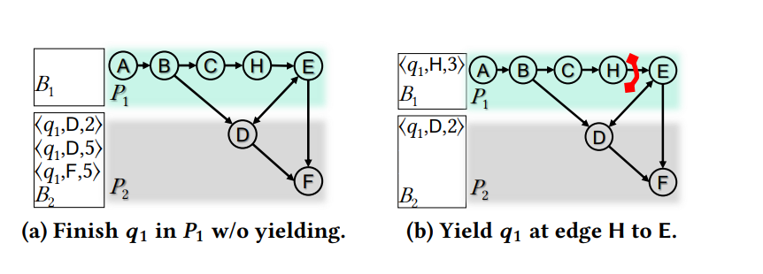
P
启发式轮转制度
终止当前分区的操作以此来减少冗余操作
终止当前分区操作时，未完成的工作暂存缓冲区中
启发式规则1：基于已经处理的边数
启发式规则2：基于当前操作的更新值
在H点终止当前分区，可以去除冗余操作 ⟨𝑞1, D, 5⟩ 和 ⟨𝑞1, F, 5⟩
一个单源最短路径的例子

Slide 16
P
基于分区优先级的调度
不合理的分区执行顺序带来大量的重复访问
我们应该选择有利于全局信息快速收敛的分区
每个分区定义一个优先级，许多经典的图算法提供了大量的优先级函子（priority functor）设计，可以直接重用
大量冗余操作
较高的缓存抖动（cache thrashing ）

Slide 17
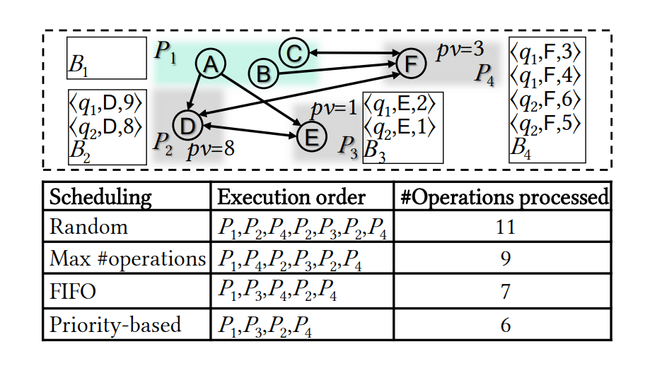
P
分区间处理
随机调度选择任意的分区，这可能比其他方法采取更多的步骤，导致收敛速度。
Max的操作选择操作数最多的分区，最大限度地重用缓存内容。但由于涉及更多的冗余工作，它比其他方法要慢。
基于fifo的调度基于生成的操作顺序访问分区。
与这些方法相比，利用Dijkstra算法中的优先级函子的优先级调度可以最大限度地利用最短路径，减少冗余工作。
Notes:
左图显示了使用不同调度方法的的比较。

Slide 18
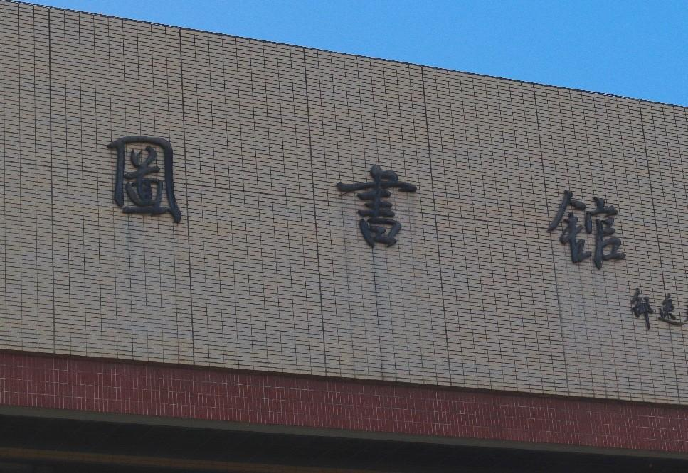
P
03
实验结果
System Architecture

Slide 19
P
分区间处理
实验设置
对比设置
10-core CPU,13.75 MB LLC
8个经典的图数据集，如twitter, LiveJournal
用METIS进行图划分
3个图处理系统（Ligar,Gemini,GraphIT）
图处理应用选择NCP,BC和LL

Slide 20
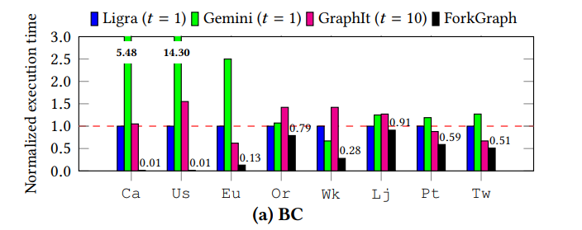
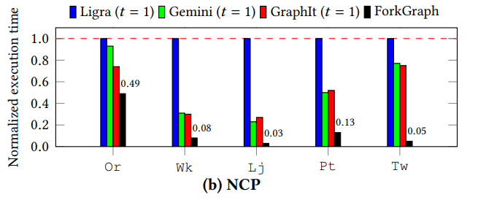
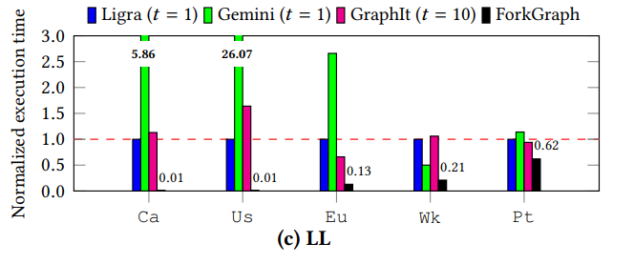
P
执行时间对比
相较于其他三个GPS，分别提升了32x,307x,38x，相当高效

Slide 21
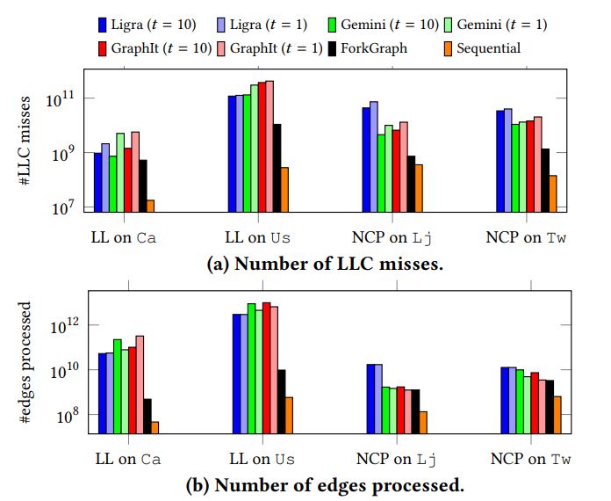
P
效率对比
Cache efficiency
Work efficiency
减少了100x的LLC miss
相比于顺序执行模型，处理的边数远远少于其他三种GPS，因此I/O效果较好

Slide 22
P
其余实验发现
等待内存访问（memory stalls）时间减少了20%到34%
当核数从1增加到10时，能实现7-8x的加速比
当图节点查询数目增加时，保持较高的吞吐率
对绝大多数的测试案例，将图划分为LLC大小的块具有最好的效果

Slide 23

P
04
总结和展望
Partition Processing

Slide 24
P
总结
FPP查询是一种常见且耗时的图操作
现有的图处理系统（GPS）存在较高的cache缺失率
论文提出一种缓存执行模型来协调各个分区的操作
对分区内部和分区之间的执行效果，ForkGraph都是cache高效和work高效的
作者的未来工作：
Extend to support heterogenous queries
Extend to out-of-core processing

Slide 25
谢谢观看

